Slide 1



Slide 2

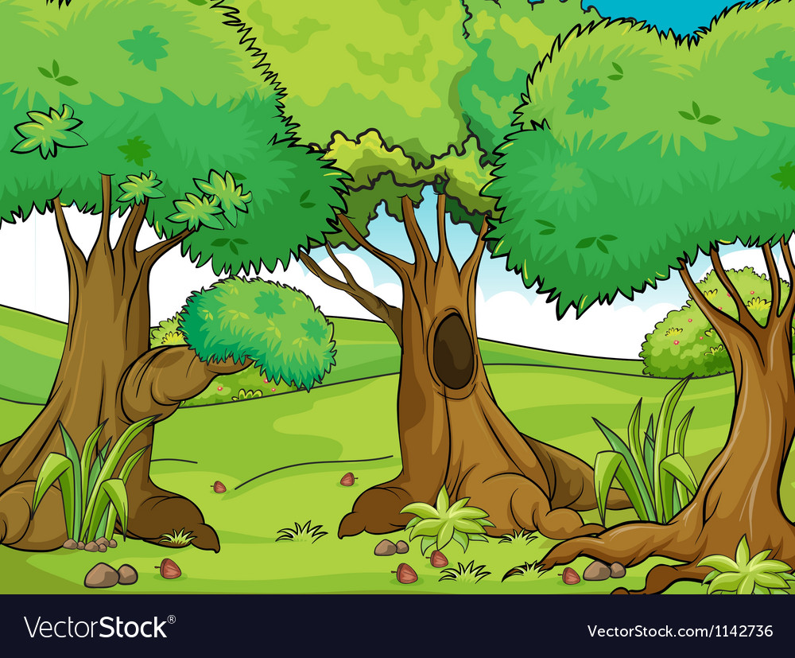
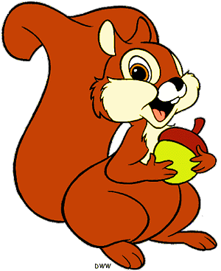
KHỞI ĐỘNG
TRÒ CHƠI: CÙNG SÓC NÂU HÁI SỒI

Slide 3
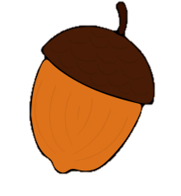






2
1
3

Slide 4


Tìm trạng ngữ trong câu sau:
Trong lớp, em luôn chăm chú nghe thầy cô giảng bài.
A. Chăm chú
B. Em
C. Trong lớp

Slide 5
2. Tìm trạng ngữ trong câu sau:
Hôm qua, em cùng bố mẹ về quê chơi.
A. Em
B. Hôm qua
C. Cùng bố mẹ về quê chơi

Slide 6
3. Trạng ngữ “Hôm qua” bổ sung thông tin gì cho câu?
A. Thời gian
B. Nơi chốn
C. Địa điểm

Slide 7


Thứ………ngày…………tháng………năm………

Slide 8


Slide 9

1. Tìm trạng ngữ của mỗi câu dưới đây và cho biết chúng bổ sung thông tin gì cho câu.
a. Mùa xuân, các loài hoa đua nhau khoe sắc.
b. Dưới chân đê, đàn trâu đang thung thăng gặm cỏ.
c. Tháng Ba, hoa ban nở trắng núi rừng Tây Bắc.
d. Trước nhà, bà đã trồng một hàng cau thẳng tắp.

Slide 10


Hoàn thành bảng
Câu | Trạng ngữ | Ý nghĩa của trạng ngữ
Thảo luận nhóm

Slide 11
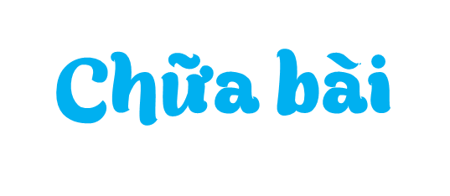
Câu | Trạng ngữ | Ý nghĩa của trạng ngữ
Mùa xuân
Bổ sung thông tin về thời gian
a. Mùa xuân, các loài hoa đua nhau khoe sắc.
b. Dưới chân đê, đàn trâu đang thung thăng gặm cỏ.
Bổ sung thông tin về nơi chốn
Dưới chân đê
c. Tháng Ba, hoa ban nở trắng núi rừng Tây Bắc.
Bổ sung thông tin về thời gian.
Tháng Ba
d. Trước nhà, bà đã trồng một hàng cau thẳng tắp.
Bổ sung thông tin về nơi chốn.
Trước nhà

Slide 12
2. Đặt câu hỏi cho mỗi trạng ngữ vừa tìm được ở bài tập 1.
a. Mùa xuân, các loài hoa đua nhau khoe sắc.
b. Dưới chân đê, đàn trâu đang thung thăng gặm cỏ.
c. Tháng Ba, hoa ban nở trắng núi rừng Tây Bắc.
d. Trước nhà, bà đã trồng một hàng cau thẳng tắp.

Slide 13

a. Mùa xuân, các loài hoa đua nhau khoe sắc.
(Khi nào/Bao giờ) các loài hoa đua nhau khoe sắc?
Các loài hoa đua nhau khoe sắc (Khi nào/Bao giờ)?

Slide 14
b. Dưới chân đê, đàn trâu đang thung thăng gặm cỏ.
Đàn trâu đang thung thăng gặm cỏ ở đâu?
Ở đâu đàn trâu đang thung thăng gặm cỏ

Slide 15
c. Tháng Ba, hoa ban nở trắng núi rừng Tây Bắc.
(Khi nào/Bao giờ) hoa ban nở trắng núi rừng Tây Bắc?
Hoa ban nở trắng núi rừng Tây Bắc (khi nào/bao giờ)?

Slide 16
d. Trước nhà, bà đã trồng một hàng cau thẳng tắp.
Bà đã trồng một hàng cau thẳng tắp ở đâu?
Ở đâu bà đã trồng một hàng cau thẳng tắp?

Slide 17



Trạng ngữ chỉ thời gian bổ sung thông tin về thời gian diễn ra sự việc nêu trong câu; trả lời câu hỏi Khi nào? Bao giờ?
Trạng ngữ chỉ nơi chốn bổ sung thông tin về địa điểm diễn ra sự việc nêu trong câu; trả lời câu hỏi Ở đâu?

Slide 18

3. Tìm trạng ngữ của mỗi câu trong đoạn văn dưới đây và xếp vào nhóm thích hợp.
Ở góc vườn, bà tôi trồng một cây cam. Tháng Chạp, cam chín vàng tươi. Những quả cam tròn, mọng nước, trông thật đẹp mắt. Vào ngày Tết, bà thường cắt cam bày lên bàn thờ tổ tiên. Khắp gian phòng, hương cam thoang thoảng nhẹ bay.
(Theo Bảo Khánh)
Ở góc vườn
Tháng Chạp
Vào ngày Tết
Khắp gian phòng

Slide 19
4. Tìm trạng ngữ chỉ thời gian hoặc nơi chốn thay cho ô vuông trong mỗi câu dưới đây:
a. (..?..), bầy chim hót líu lo.
b. (..?..), hoa phượng nở đỏ rực.
c. (..?..), đoàn thuyền nối đuôi nhau ra khơi.
Trên cành cây, trong vòm cây, trong vườn, ngoài vườn, trên bầu trời, mùa xuân,…
Mùa hè, vào ngày hè, tháng sáu, trên sân trường,….
Sáng sớm, buổi sáng, trên sông, lúc hoàng hôn,…

Slide 20
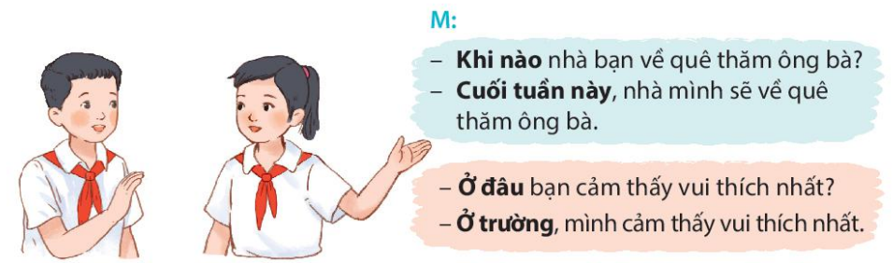
5. Cùng bạn hỏi – đáp về thời gian và nơi chốn.

Slide 21


